Slide 1
STROJNA I PROGRAMSKA OPREMA RAČUNALA
PROFIL
Ulazni uređaji

Slide 2
Uvod
Koja je uloga ulaznih uređaja?
Koji dijelovi čovjekova tijela odgovaraju ulaznim uređajima?

Slide 3
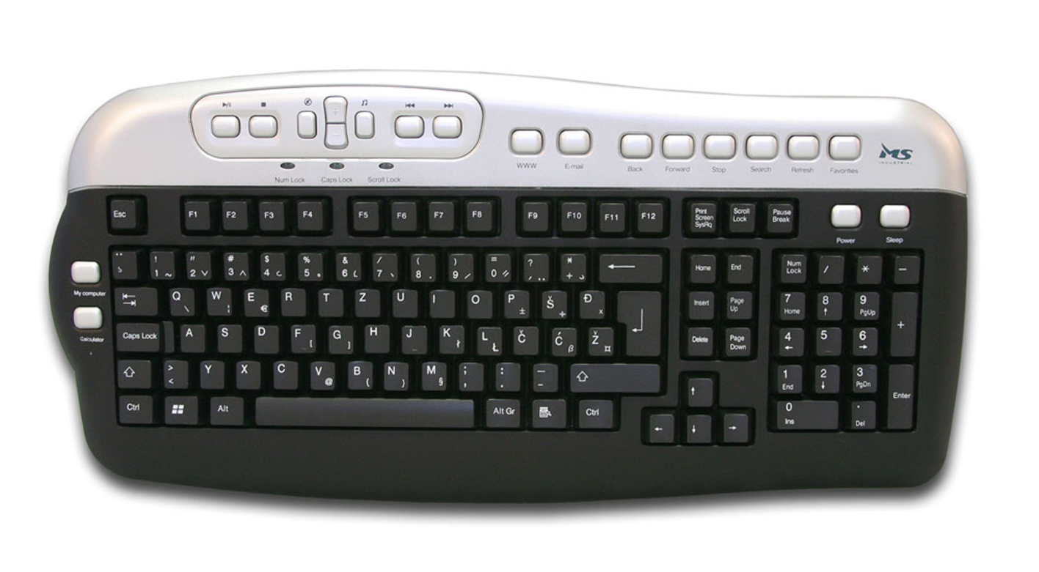
Tipkovnica
uređaj kojim se danas uglavnom unose znakovi
ergonomija, broj tipaka

Slide 4
Tipkovnica
Alfanumerički dio | Tipke kojima se pišu slova, interpunkcijski znakovi, brojke, posebni znakovi. Shift – pisanje velikih slova i znaka pri vrhu tipke (, /, ), &, %, *. Caps Lock – pisanje velikih slova. Alt Gr – pisanje trećega znaka pri dnu tipke, npr. @, {, \, ], ~, °. Tab – pomak pokazivača za zadani pomak. Backspace – briše znak ulijevo od pokazivača. Delete – briše znak udesno od pokazivača. Insert – uključuje ili isključuje pretipkavanje znakova.
Numerički dio | Koristi se za unos veće količine brojeva. Kad je isključena tipka Num Lock, tipka služi za navigaciju.
Navigacijski dio | Služi za pomicanje pokazivača unutar dokumenta.
Funkcijske tipke | Uloga im se mijenja ovisno o programu koji se koristi.
Tipke posebne namjene | Esc, Windows, Alt, Ctrl – koriste se same ili u kombinaciji.
Enter | Potvrda unosa podatka ili kraj ulomka prilikom pisanja teksta.

Slide 5
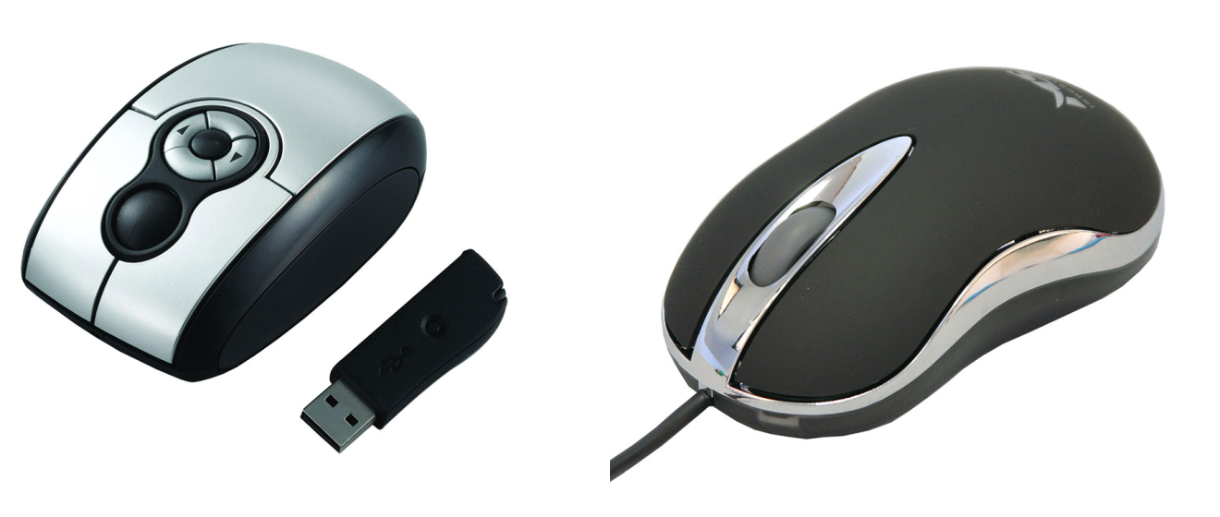
Miš
za pomicanje pokazivača na zaslonu, odnosno zadavanje naredaba računalu pritiskom na određenu tipku vrste
ergonomija, broj tipaka, oblik

Slide 6
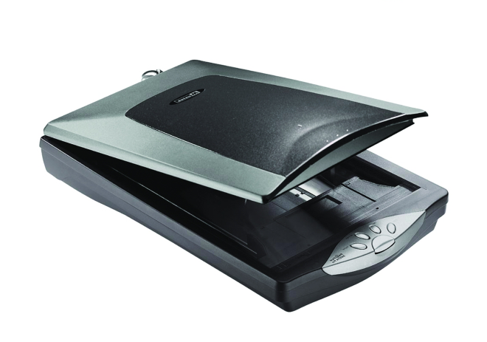
Skener
namijenjen unosu slike s papira u računalo
slike dijeli na konačan broj točkica (piksela)
razlučivost (rezolucija) - ukupan broj piksela
razlikujemo ih:
po izvedbi (stolni, rotacijski, ručni)
po maksimalnoj razlučivosti
po formatu slike koju može skenirati (A3, A4)
po broju (dubini) boja koje može razlučiti
OCR - program za raspoznavanje teksta

Slide 7
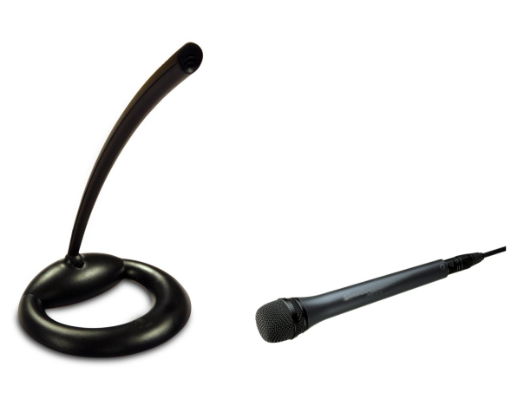
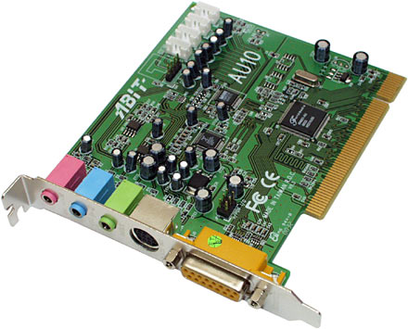
Mikrofon
za prijenos zvuka u računalo
s pomoću sklopova za pretvaranje analognoga signala u digitalni, ugrađenih u zvučnu karticu, zvuk se pretvara u digitalni zapis

Slide 8
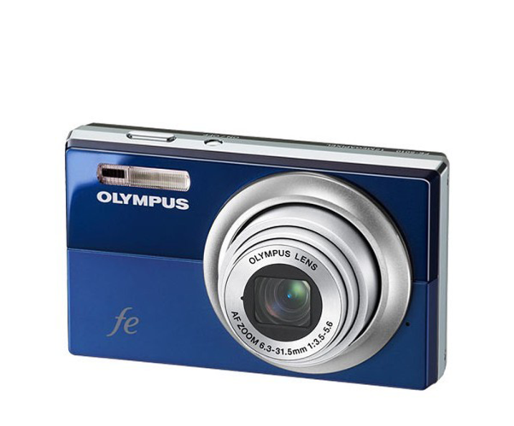
Digitalni fotoaparat
prizore iz okoline pretvaramo u digitalni oblik
kvaliteta snimljene slike ovisi o razlučivosti fotoaparata te o broju boja koje može raspoznati
razlučivost se obično izražava u megapikselima, npr. 12 megapiksela označuje fotografiju rezolucije 3968 x 2976 piksela
kapacitet memorijske kartice (GB)

Slide 9
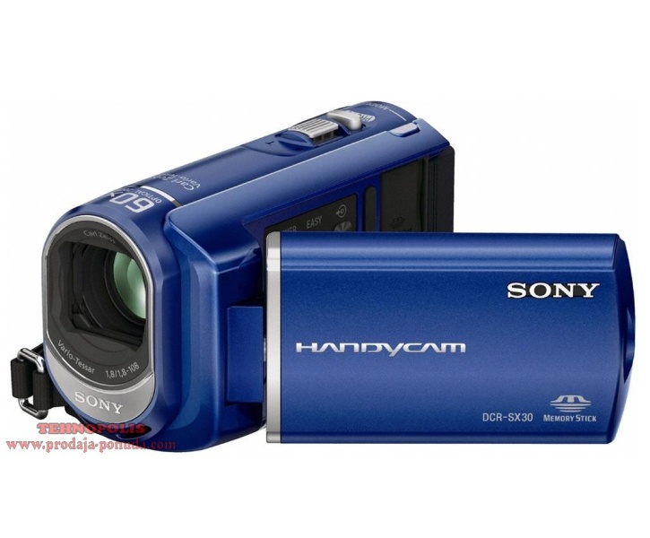
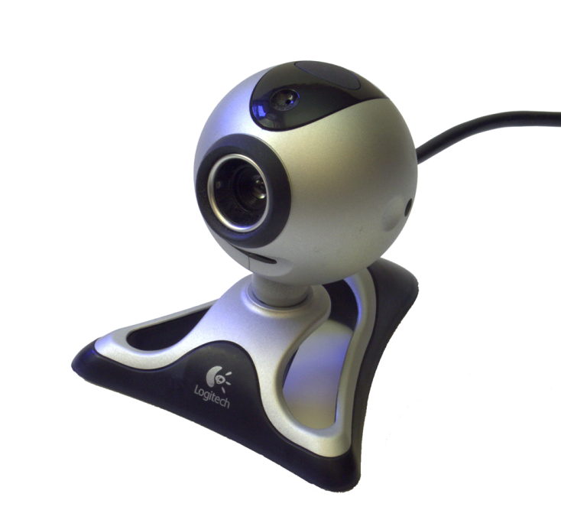
Ostali uređaji
digitalna kamera
Web-kamera

Slide 10
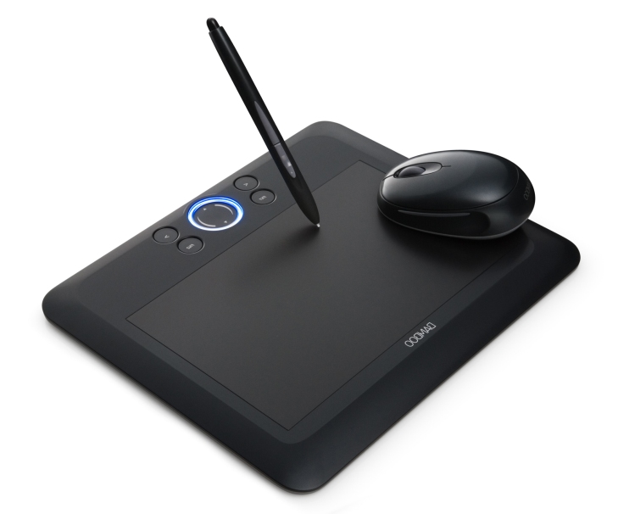
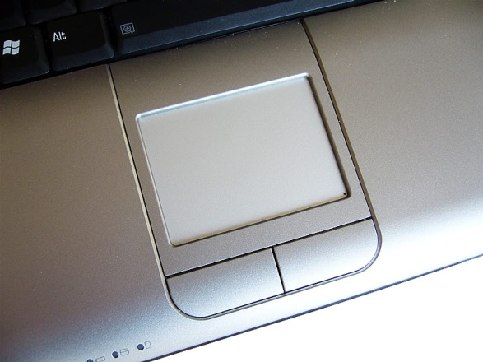
Ostali uređaji
grafička ploča
osjetilna ploha

Slide 11
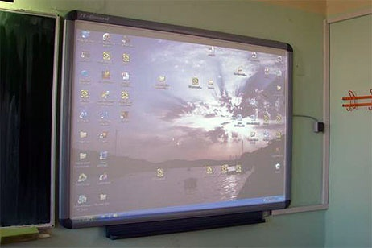
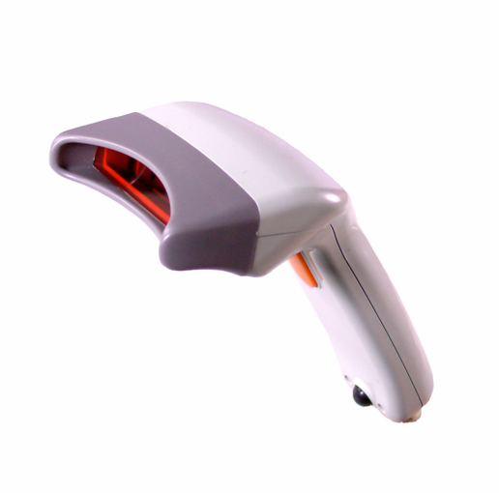
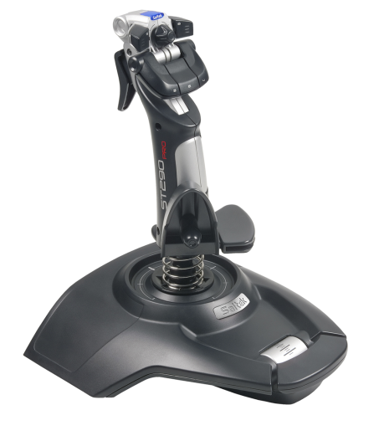
Ostali uređaji
pametna ploča
čitač crtičnog koda
igraća palica

